Slide 1

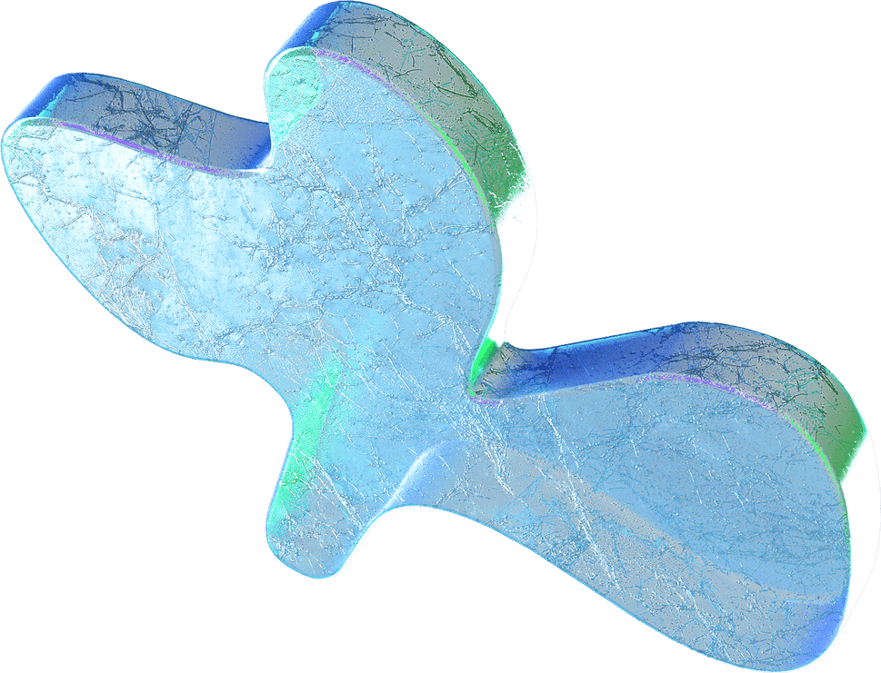
DSK
TUGAS AKHIR
Membuat Aplikasi Sederhana Menggunakan Bahasa Assembly

Slide 2
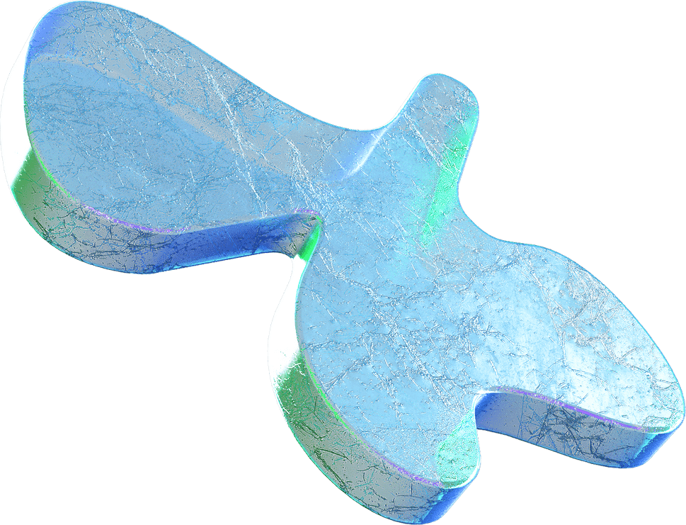

APLIKASI PEMINJAMAN BARANG PERUSAHAAN
DI BUAT OLEH
Nama
Nim
Kelas
: Aldi Tulus P
: 2200018097
: B
bit.ly/GitTAtulus

Slide 3


Aplikasi
Peminjaman Barang ?
Aplikasi peminjaman barang adalah aplikasi yang bentuk untuk sebuah perusahaan yang di peruntukan bagi bagian penyimpanan barang.

Slide 4

FITUR APLIKASI
Input data identitas user
List barang yang dapat di pinjam
Dapat meminjam lebih dari 1 barang
Menampilkan keterangan barang
Cetak bukti peminjaman
Fitur - Fitur yang di berikan

Slide 5

FlowChart Aplikasi Peminjaman

Slide 6
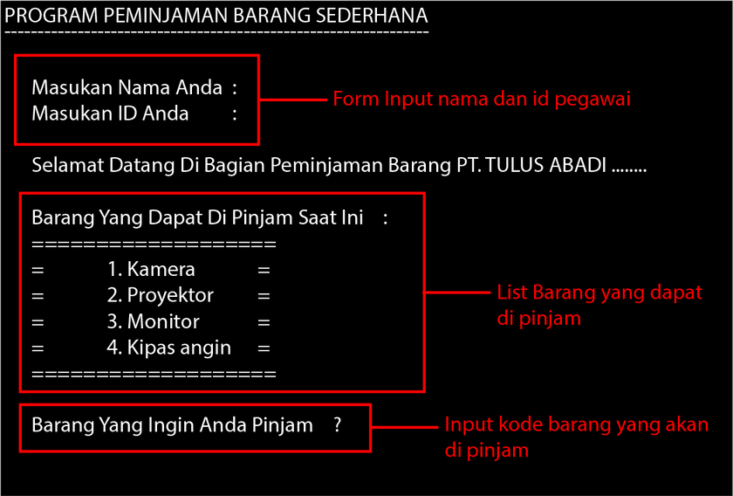
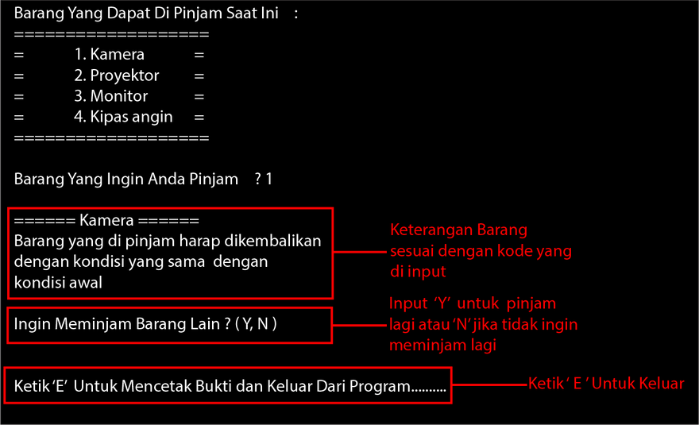
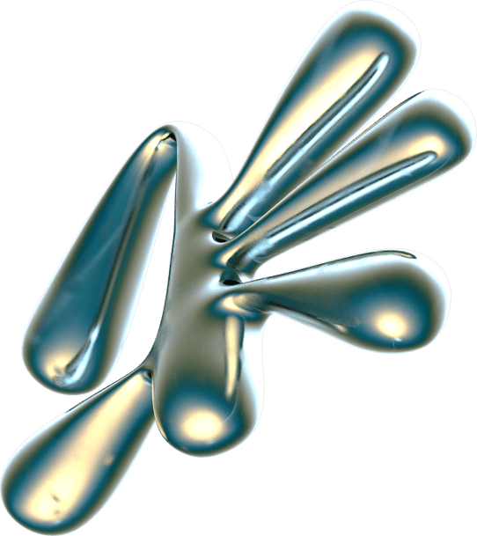
Rancangan Aplikasi

Slide 7

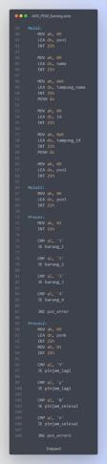

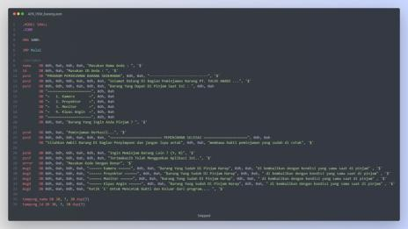

Source Code Program
Pada source code di bagi menjadi 2 bagian yaitu bagian tampilan dan proses

Slide 8
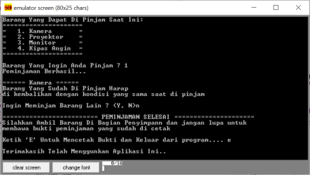
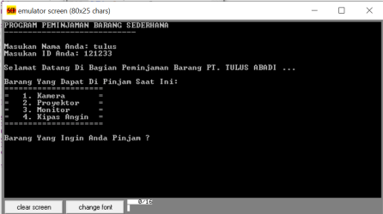
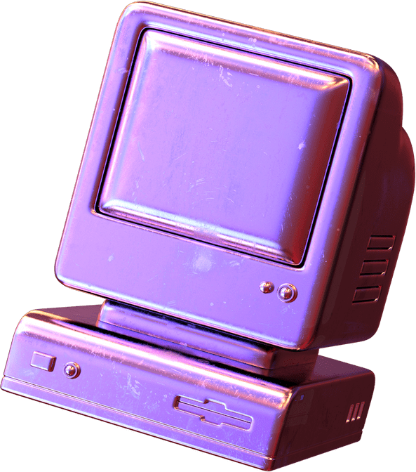
Demo Apliksi
Demo dari aplikasi yang telah di buat, di buat sesuai dengan rancangan awal dan berjalan sesuai dengan flowchart

Slide 9
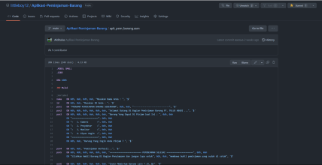
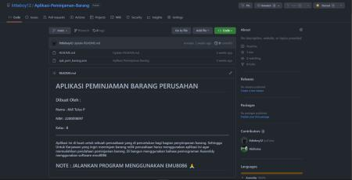

Upload Project Di GitHub
Project yang sudah di buat saya upload di platform khusus developer yaitu github dengan. Link bit.ly/GitTAtulus
bit.ly/GitTAtulus

Slide 10

Sekian Terimakasih
Tugas Akhir DSK Pembuatan Aplikasi Sederhana

